Slide 1
В гостях у сказки...
автор :
учитель - логопед
Коротышева
Юлия Юрьевна

Slide 2
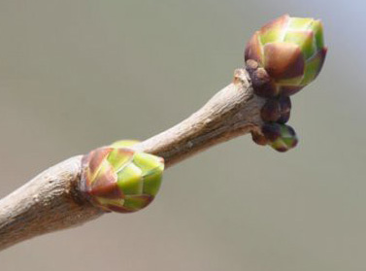
[ п ]
[ б ]

Slide 3
Звуки [б] и [п] - какие?
согласные
твёрдые
парные по глухости и звонкости

Slide 4
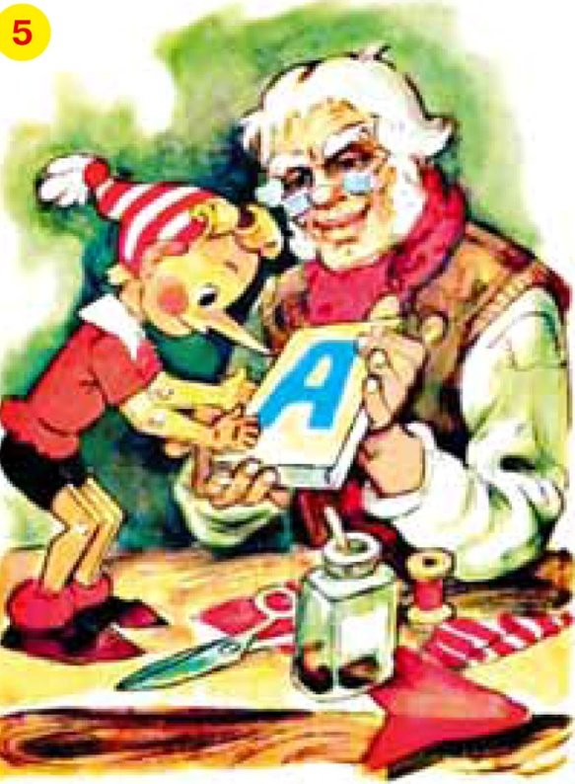
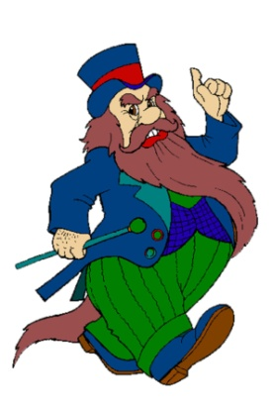

Slide 5
Определи место звука в слове

Slide 6
Разложи карточки со словами в два столбика. В первый - слова со звуком [б], во второй слова со звуком [п].

Slide 7
Физминутка

Slide 10
Вставьте в слова слоги «ПА» или «БА»

Slide 11
Белоснежка запуталась, помогите ей собрать слова парами, соедините линиями слова, подходящие по смыслу.

Slide 12
Замените звук [п] на [б] и наоборот.

Slide 13
Дорогая Белоснежка!
Мы очень скучаем без тебя твой пёс охраняет наш дом понедельник убирает в комнатах вторник будит нас по утрам среда и четверг ухаживают за животными пятница готовит обед и ужин суббота собирает хворост для камина воскресенье следит за огородом у нас всё хорошо приезжай к нам мы с нетерпеньем ждём тебя
Любящие гномы.

Slide 14
Дорогая Белоснежка!
Мы очень скучаем без тебя. Твой пёс охраняет наш дом. Понедельник убирает в комнатах. Вторник будит нас по утрам. Среда и Четверг ухаживают за животными. Пятница готовит обед и ужин. Суббота собирает хворост для камина. Воскресенье следит за огородом. У нас всё хорошо. Приезжай к нам. Мы с нетерпеньем ждём тебя.
Любящие гномы.

Slide 15
Молодцы!!!

